Slide 1
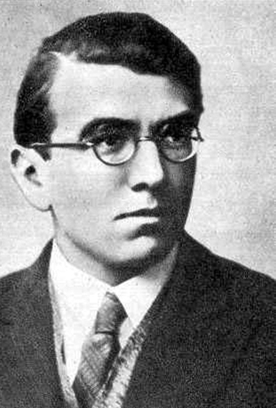
Henryk Zygalski
JEDEN Z POGROMCÓW ENIGMY

Slide 2
Henryk Zygalski urodził się 15 lipca 1908 r. w Poznaniu, a zmarł 30 sierpnia 1978 r. w Liss w Wielkiej Brytanii. Ukończył Gimnazjum św. Marii Magdaleny oraz studia na Uniwersytecie Poznańskim. Jako jeden z najzdolniejszych studentów Instytutu Matematyki, będąc na III roku, został przyjęty na specjalistyczny kurs kryptologiczny zorganizowany na polecenie Sztabu Głównego Wojska Polskiego.
Po ukończeniu studiów podjął pracę na uczelni, ale jednocześnie był zatrudniony w Biurze Szyfrów – w radiokontrwywiadzie wojskowym. Kiedy latem 1932 r. została rozwiązana poznańska filia Biura Szyfrów, Zygalski znalazł się wśród wyróżniającej się trójki młodych matematyków, obok Mariana Rejewskiego i Jerzego Różyckiego, których zatrudniono w Biurze Szyfrów Sztabu Głównego WP mieszczącego się w Pałacu Saskim w Warszawie.

Slide 3
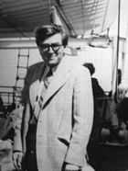
KIM BYŁ?
Henryk Zygalski był polskim matematykiem, kryptologiem oraz wynalazcą koncepcji tzw. ,,płacht Zygalskiego", dzięki którym złamano kod niemieckiej maszyny szyfrującej ENIGMA, co uznano za jedno z wydarzeń rozstrzygających wynik II wojny światowej.

Slide 4
CIEKAWOSTKI
- 21 lutego 2000 r. został pośmiertnie odznaczony Krzyżem Wielkiego Orderu Odrodzenia Polski
- w 1977 r. przyznano mu doktorat honoris causa Uniwersytetu Polskiego na Obczyźnie
- zmarł w Londynie
- wraz z Jerzym Różyckim i Marianem Rejewskim tworzyli zespół niemieckiej sekcji polskiego Biura Szyfrów - jeden z najbardziej innowacyjnych i skutecznych zespołów w historii kryptologii.
- ich wspólny sukces zapisał się w annałach nauki w dwóch różnych dziedzinach

Slide 5
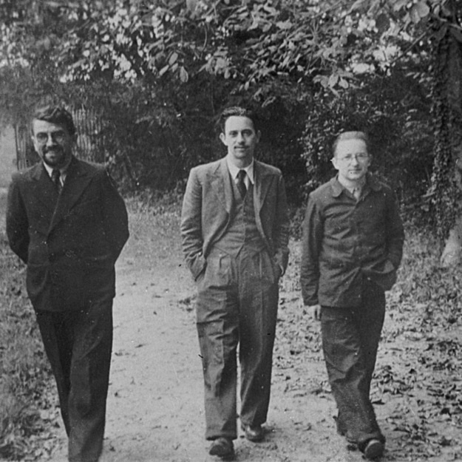
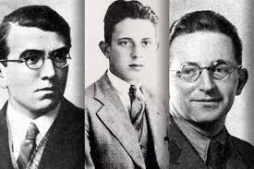

Slide 6
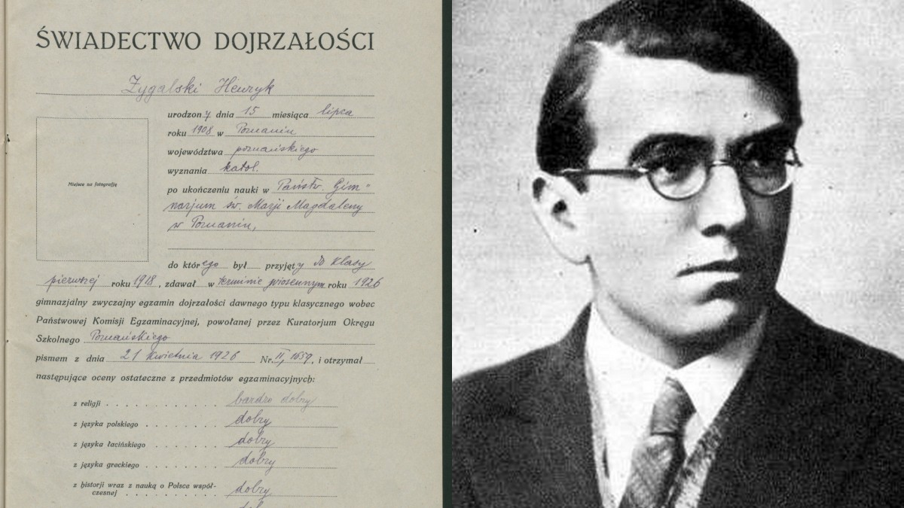

Slide 7
KONIEC
ŹRÓDŁA:
WIKIPEDIA
ZWROT.CZ
GALERIA GOOGLE

